Slide 1

2025년도 다학제간캡스톤디자인
인공지능 기반 네트워크 보안 기술 개발
암호트래픽 기반 비트맵을 통한 앱식별 및 차단 기술
담당 교수 : 윤명근 교수님
민수홍 전홍선 장승훈 서동현 박도현
1

Slide 2

개요
핵심 기술 설명
2. 진행한 내용
3. 앞으로의 계획
2
인공지능 기반 네트워크 보안 기술 개발

Slide 3





TLS 도입 이전과 이후
TLS 도입 이후, 앱 식별에 사용할 데이터가 제한됨
TLS로 인해 페이로드가 암호화
포트번호가 443으로 고정되어 사용 불가
SNI 또한 ESNI를 통해 암호화
IP주소도 VPN 사용 시 정확한 분석 불가
헤더 : IP주소, 포트번호, SNI,
패킷 크기 등의 정보 포함
헤더 : IP주소, 포트번호, SNI,
패킷 크기 등의 메타 정보
페이로드 : 패킷의 직접적인 정보 확인 가능
페이로드 : 패킷의 직접적인 정보 확인 가능
메타 데이터 기반 앱 식별의 중요도가 올라감
3
인공지능 기반 네트워크 보안 기술 개발

Slide 4
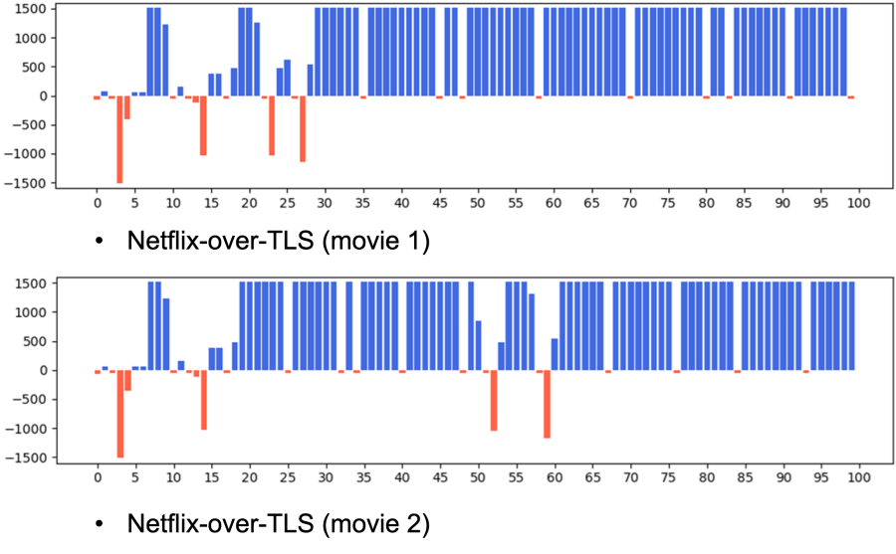

패킷 크기 정보를 어떻게 활용 하는가?
동일한 앱 서비스의 패킷 플로우 분석 결과
동일한 앱 서비스의 첫 20~30개
패킷 플로우의 패턴이 비슷한 것을 확인
핸드셰이크 과정의 유사성을 통해
앱 식별이 가능하다
4
인공지능 기반 네트워크 보안 기술 개발

Slide 5
핵심 기술 요약
각 어플리케이션의 핸드셰이크에서 특징을 추출해 고유한 비트맵을 생성
비트맵은 어플리케이션마다 다르게 생겨, 특징으로 활용가능
새로운 네트워크 플로우가 들어오면 해당 플로우의 비트맵을 생성
이 비트맵을 기존 어플리케이션 비트맵들과 충돌해 가장 유사한 것을 찾아 어떤 어플리케이션인지 식별
5
인공지능 기반 네트워크 보안 기술 개발

Slide 6

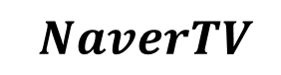
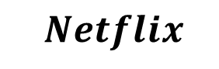
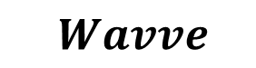


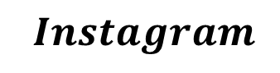
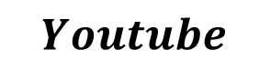
구조 요약 - 학습
모델 학습
Label: $Netflix$
특징 추출(비트맵 생성)
0
1
1
0
…
1
0
1
$Netflix$
1
0
1
0
…
1
0
0
$NaverTV$
0
1
1
0
…
1
0
1
0
1
0
1
…
1
0
1
$Youtube$
1
1
1
0
…
1
1
1
$Instagram$
0
1
1
0
…
0
0
1
$SOOP$
0
0
1
0
…
1
0
0
$Wavve$
6
인공지능 기반 네트워크 보안 기술 개발

Slide 7

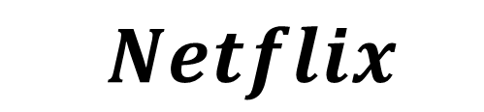
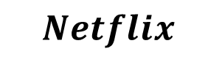
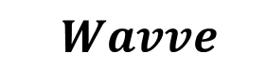


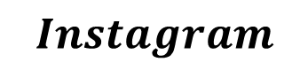
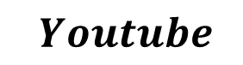
구조 요약 - 식별
Label: $???$
1. 특징 추출(비트맵 생성)
0
1
1
0
…
1
0
1
3. 앱 식별
$Netflix$
2. 모델과 충돌 수 계산
0
1
1
0
…
1
0
1
$Netflix$
0
1
1
0
…
1
0
1
23
1
0
1
0
…
1
0
0
$NaverTV$
0
0
1
0
…
1
0
0
17
0
1
0
1
…
1
0
1
$Youtube$
0
1
0
0
…
1
0
1
5
1
1
1
0
…
1
1
1
$Instagram$
0
1
1
0
…
1
0
1
23
0
1
1
0
…
1
0
1
19
0
1
1
0
…
0
0
1
$SOOP$
0
1
1
0
…
0
0
1
8
0
0
1
0
…
1
0
0
$Wavve$
0
0
1
0
…
1
0
0
11
7
인공지능 기반 네트워크 보안 기술 개발

Slide 8
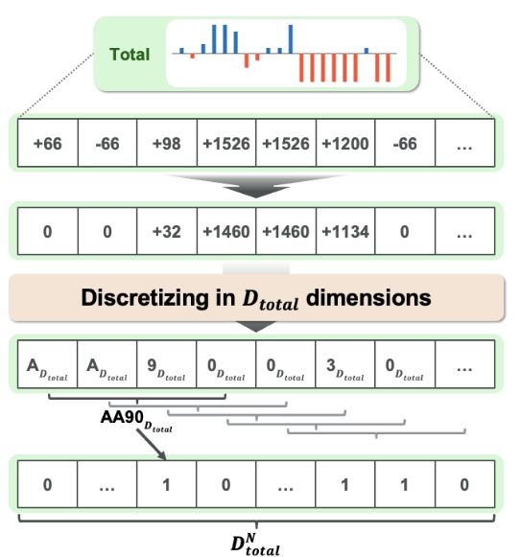
특징 추출 : Bitmap 제작
1. 패킷 길이 시퀀스 생성
2. 헤더 부분은 제거
3. 빈도 기반 이산화
4. 이산화한 패킷 길이 시퀀스 생성
5. N-Gram, Sliding Window 방식으로 문자열 생성
6. 문자열을 N진수 정수로 취급해 해당 인덱스에 1 맵핑
8
인공지능 기반 네트워크 보안 기술 개발

Slide 9
비트맵의 의미
0
1
1
0
…
1
0
1
비트맵의 길이 : N개씩 잘랐을 때 생길 수 있는 모든 패턴의 경우의 수
비트맵 상에서 1의 위치 : 핸드쉐이크에 해당 패턴이 존재
두 비트맵의 충돌(And 연산) : 두 핸드쉐이크의 유사성을 비교
두 비트맵의 충돌 수(Collision Count) : 두 핸드쉐이크에서 공통적으로 존재하는 패턴의 수
따라서 충돌 수가 높으면 두 핸드쉐이크가 유사하다라고 판단
9
인공지능 기반 네트워크 보안 기술 개발

Slide 10
진행한 내용 – 데이터셋 수집
시연 환경이 PC/WIFI 환경이기 때문에 각자 해당 환경 위주로 데이터셋 제작
2. 패킷 수집 툴(WireShark, Scapy)를 이용해 특정 어플리케이션을 1분 동안 이용했을 때 송수신한 패킷을 수집
 | SOOP | Torrent | Torrent UTP | Coupang Play | Instagram | Naver TV | Netflix | Steam | Wavve | Youtube
PC/Wire | 5 | 16 | 1 | 5 | - | 22 | 22(+7) | - | 5 | 7
PC/WIFI | 35(+20) | - | - | 20(+15) | 20(+5) | 33(+25) | 20(+15) | 15(+15) | 30(+25) | 21(+15)
Phone/WIFI | - | - | - | 5 | 5 | - | - | - | 5 | 5
10
인공지능 기반 네트워크 보안 기술 개발

Slide 11
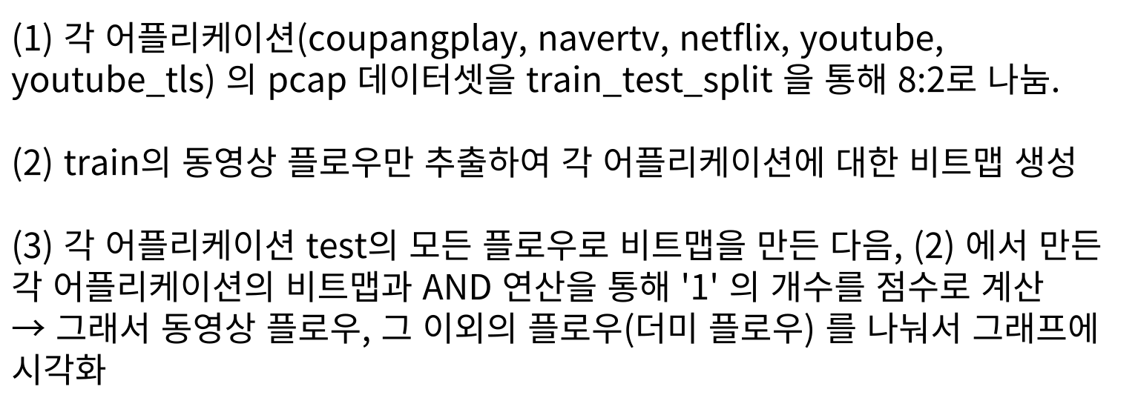
진행한 내용 – 정확성 측정,시각화
11
인공지능 기반 네트워크 보안 기술 개발

Slide 12
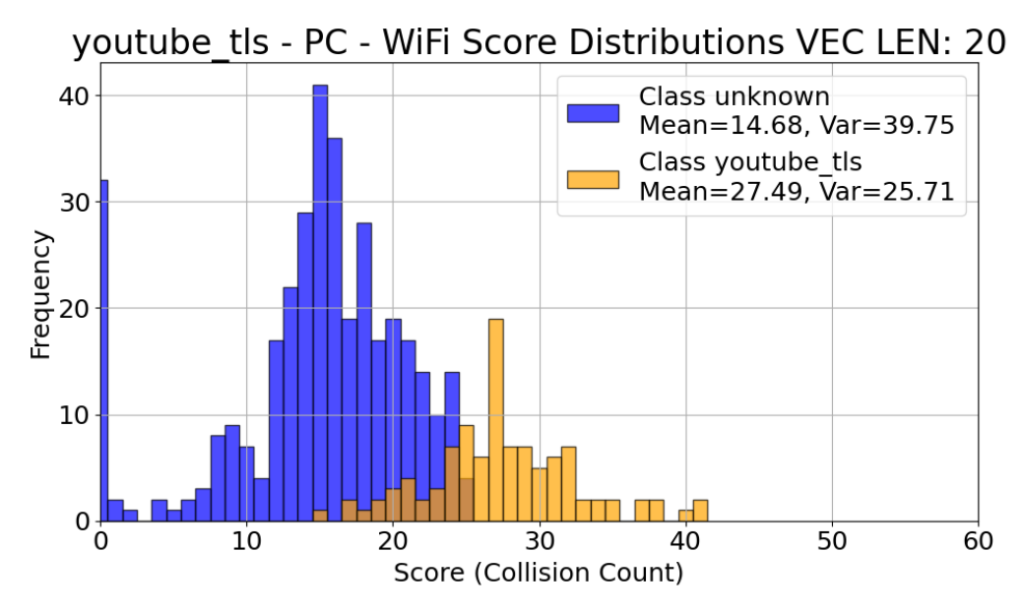
진행한 내용 – 정확성 측정,시각화
분리 잘된 그래프 삽입 예정
12
인공지능 기반 네트워크 보안 기술 개발

Slide 13
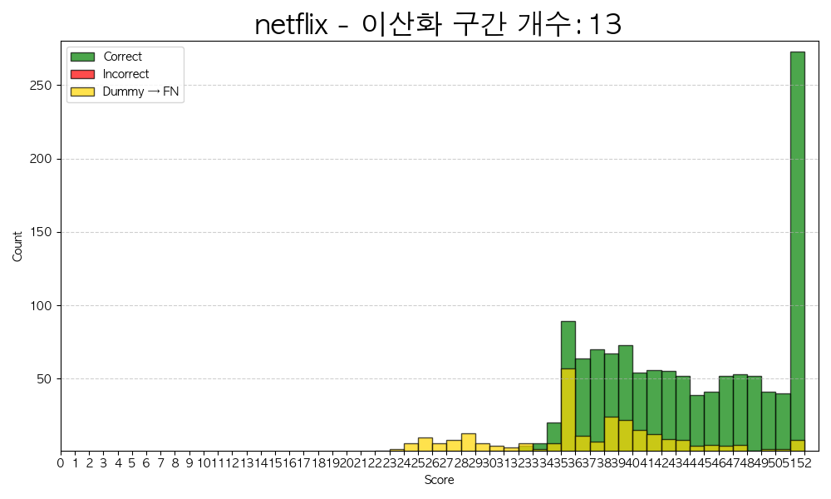
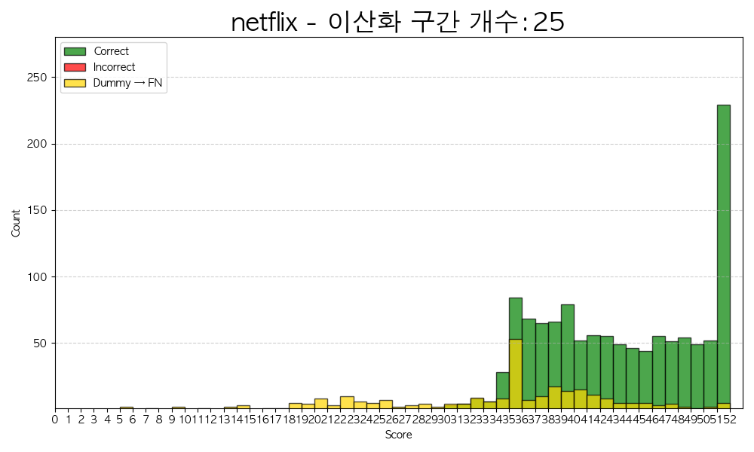
진행한 내용 – 정확도 향상 실험
실험 1 : 이산화 구간 개수 변화 실험
결과 : 기존 구간 개수에서 변화를 주어 측정한 결과 유의미한 차이 없음
13
인공지능 기반 네트워크 보안 기술 개발

Slide 14
진행한 내용 – 정확도 향상 실험
실험 2 : TF-IDF를 이용한 비트맵 필터링
핵심 아이디어
1. 어플리케이션 플로우의 핵심적인 패턴만 추출 하면 오탐을 줄일 수 있을 것이라는 예측
2. 한 어플리케이션에서만 많이 나타나는 패턴을 추출하기 위해 TF-IDF 값을 계산
TF-IDF
Word: 패킷 길이들의 N-gram으로 생성된 값을 string으로 변환 후 이어 붙여 하나의 긴 문장 생성
Document: 어플리케이션 별로 생성
TF-IDF 값을 계산하여 threshold 값 이상인 N-gram만을 선택하여 비트맵 생성 후 테스트
14
인공지능 기반 네트워크 보안 기술 개발

Slide 15
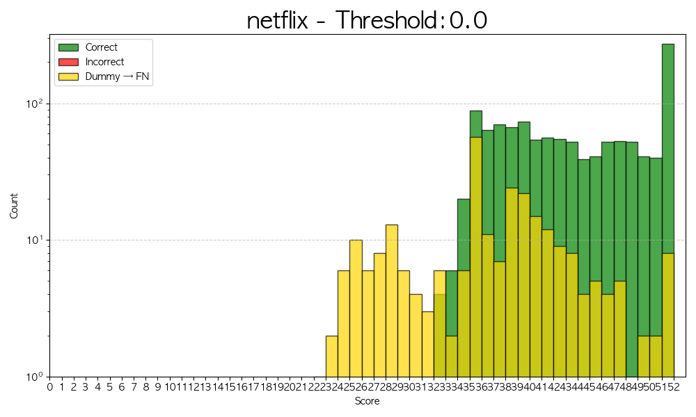
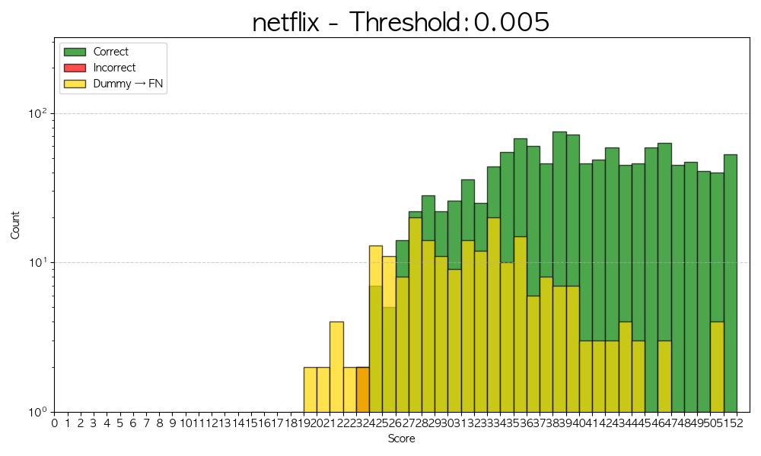
진행한 내용 – 정확도 향상 실험
예상 : Dummy 플로우의 score값만 감소 => 노란색 그래프가 왼쪽으로 이동
실제 : Dummy 플로우와 정답 플로우 모두 score값이 감소 => 노란색 그래프와 초록색 그래프 모두 왼쪽으로 이동
15
인공지능 기반 네트워크 보안 기술 개발
15

Slide 16
진행한 내용 – 백엔드
Pyshark로 패킷 수집
5 tuple별로 바이트 시퀀스 생성
if 시퀀스의 길이 > 20 :
앱 식별 후 결과 전송
실행
프론트엔드 UI
Pyshark로 패킷 수집
1초동안 송수신한 패킷의 총 크기 계산
프론트 엔드로
결과 전송
16
인공지능 기반 네트워크 보안 기술 개발

Slide 17
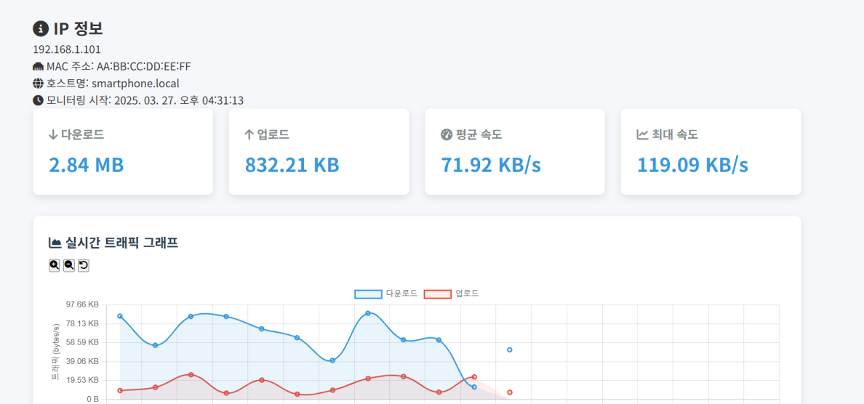
진행한 내용 – 프론트엔드
17
인공지능 기반 네트워크 보안 기술 개발

Slide 18
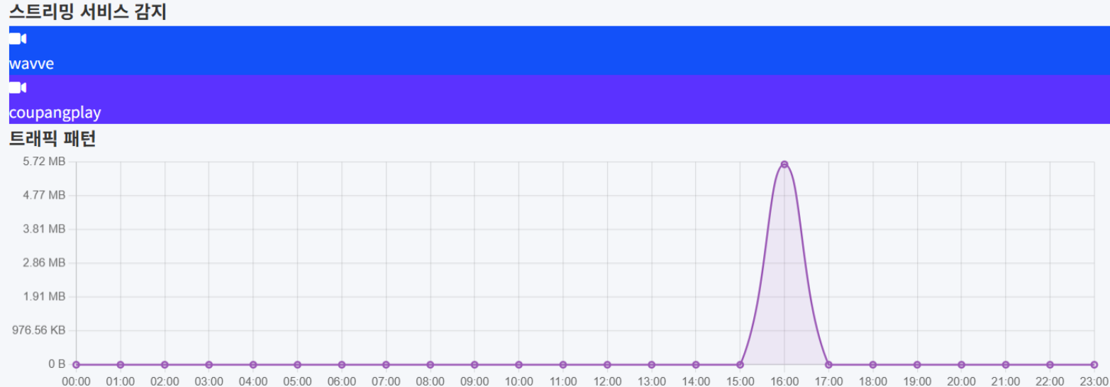
진행한 내용 – 프론트엔드
18
인공지능 기반 네트워크 보안 기술 개발

Slide 19
앞으로 계획 – 백엔드, 프론트엔드 연결
백엔드와 프론트엔드는 기능 구현을 완료하였으나 통신을 위한 연동 작업은 미완료 상태
JSON 기반 API 포맷을 정의하고, 연동 예정
19
인공지능 기반 네트워크 보안 기술 개발

Slide 20









앞으로 계획 – 시연 시나리오 구상
앱 식별 기술에 트래픽 차단 기능을 추가해 실시간으로 특정 앱을 차단
오픈웨어 IDS(Snort, Suricata) 사용 예정
20
인공지능 기반 네트워크 보안 기술 개발

Slide 21
앞으로 계획 – 정확도 향상
캡스톤이기 때문에 연구보단 구현에 집중하기로 결정, 정확도 향상은 추후 논의하기로 함
프론트엔드, 백엔드 연결까지 마치고 난 후 하기로 결정
분리 잘된 그래프 삽입 예정
21
인공지능 기반 네트워크 보안 기술 개발

Slide 22
2025년도 다학제간캡스톤디자인
FLOWTRACER
암호화 트래픽의 패킷 길이를 이용한 어플리케이션 식별
담당 교수 : 윤명근 교수님
민수홍 전홍선 장승훈 서동현 박도현
22

